Slide 1

Institut français des sciences et technologies des transports, de l’aménagement et des réseaux
Les défis du train autonome et connecté
Séminaire PF
Mobilités et Transitions numériques
10 juillet 2017
Marion Berbineau, Directrice de Recherche
Adjointe au Directeur du département COSYS
Chargée du ferroviaire

Slide 2
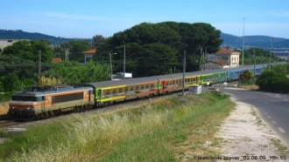
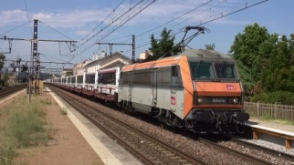
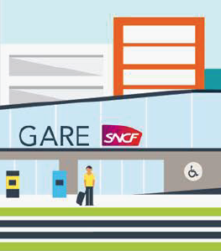
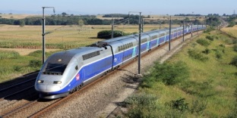
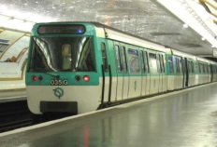
Qu’est-ce que le système ferroviaire aujourd’hui
Sécurité
IoT
Big Data
Surveillance
Résilience
Maintenance
Interactions
Infra-matériel
Matériel roulant
Infrastructures
Emissions polluantes, bruits...
Energie
Télécommunications
Nouvelles mobilités
Gares
Capacité
Exploitation
Signalisation
Contrôle-commande
Horaires
sillons
Urbanisme
Aménagement
Multimodalité
Sûreté
Pôles d’échanges
Interopérabilité
Intelligence Artificielle
Cybersécurité
Moyens d’essais, Certification virtuelle
Certification, Homologation

Slide 3
Les grands enjeux du ferroviaire
Réduction de 50% des coûts du cycle de vie
Accroissement de 100% de la capacité
Accroissement de 50% de la fiabilité et de la ponctualité
Tout en maintenant le même niveau de sécurité
En réduisant les temps de mise sur le marché

Slide 4
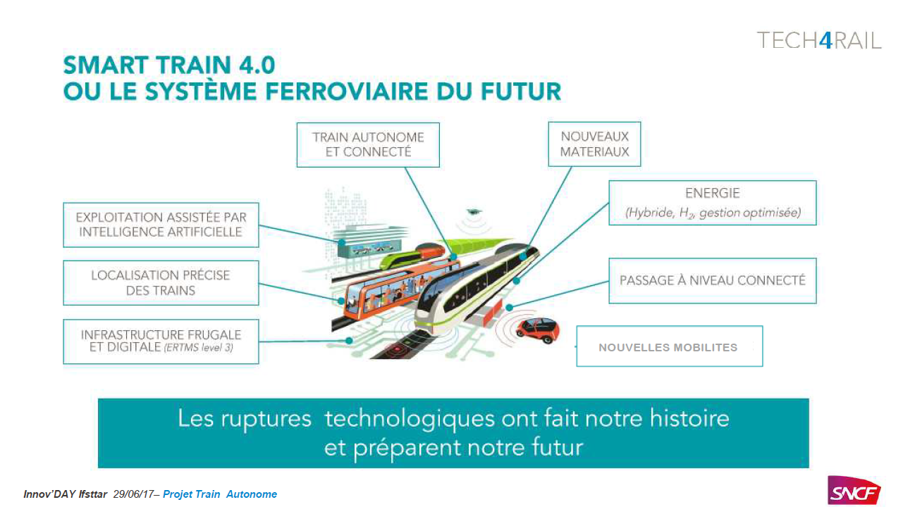
Cécile DELAPORTE LAZARD

Slide 5
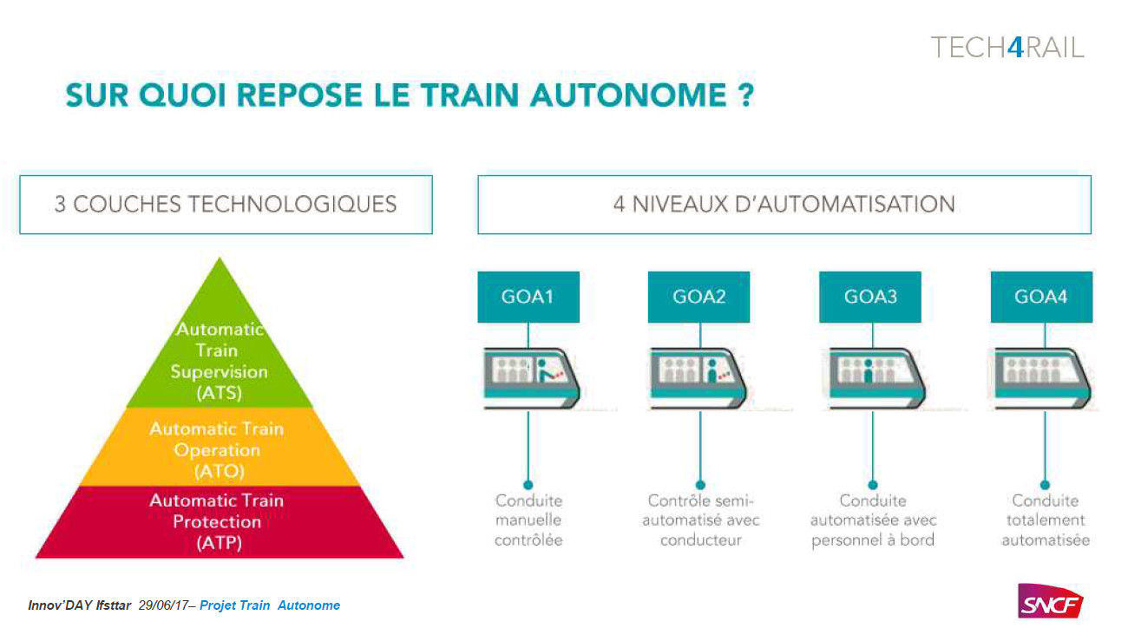
Cécile DELAPORTE LAZARD

Slide 6
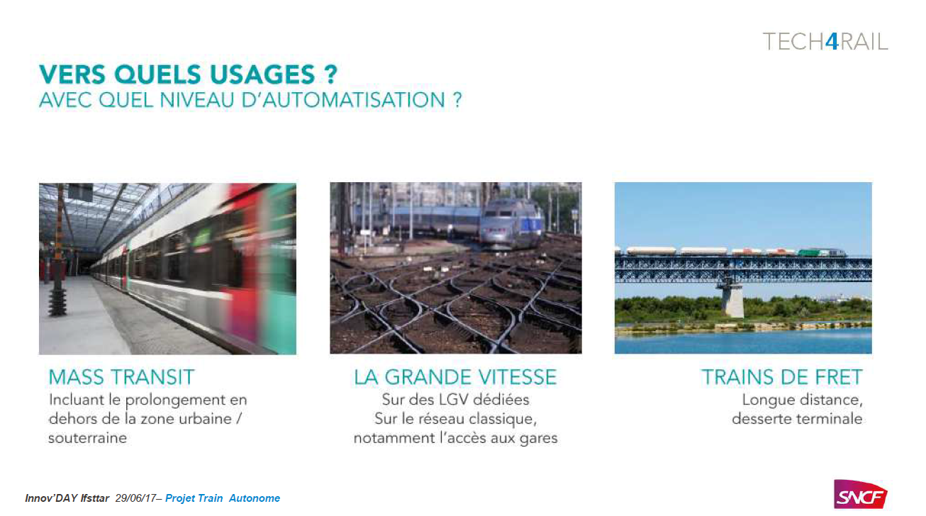
Cécile DELAPORTE LAZARD

Slide 7
Contexte
La complexité des systèmes demandent de satisfaire 3 fonctions vitales pour le train autonome et connecté:
Communiquer,
Localiser/ Naviguer
Surveiller
Les informations doivent être partagées entre les différents acteurs du système: gestionnaire d’infrastructure, gestionnaire des trains, gestionnaire de la maintenance, des horaires, des clients…

Slide 8


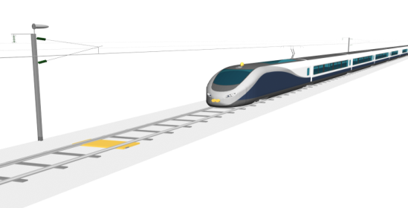


CNS pour le train autonome et connecté
Naviguer
Communiquer
QoS et applications satellitaires (GNSS)
Besoin de disponibilité, continuité de service, débit, robustesse, mobilité, interoperabilité
améliorer et quantifier la qualité de service en environnements contraints
  Disponibilité, précision, intégrité
  Sûreté de fonctionnement
  Standardisation / Certification
  Couplage avec des cartes numériques, d’autres systèmes
Radio Intelligente
Intégration d’antennes, blindage, gestion des interférences
Sécurité-sûreté (intégrité, confidentialité, sûreté de fonctionnement)
Résilience, cybersécurité du système
Gestion du trafic, contrôle-commande
Surveiller
Détecter, alerter
Prédiction et connaissance temps réel du trafic pour optimiser les flux, réduire la consommation d’énergie, informer les clients, contrôle-commande
Détection des situations potentiellement dangereuses le long des voies, intersections, passages à niveau, intérieur des véhicules
Détection de la signalisation latérale
Détection des attaques (cybersécurité)
Diagnostic et maintenance, prévention
Alerte
Facteurs humains
Modèles de Trafic, gestion du trafic
ERTMS-ETCS, CBTC pour les métro, tram, bus
Interopérabilité, convergence ERTMS-CBTC
Sécurité et sûreté, sûreté de fonctionnement
Information passagers, intermodalité

Slide 9
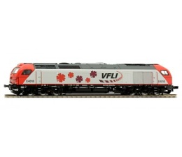

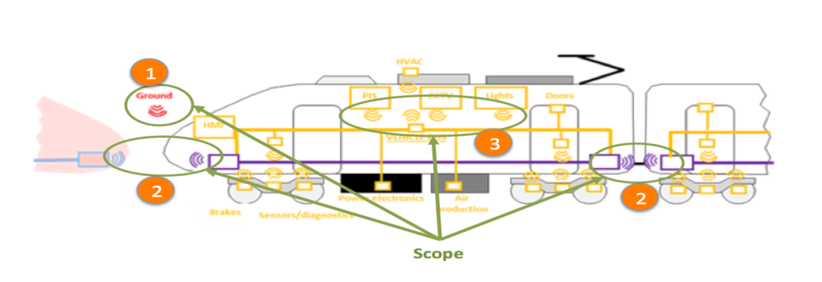
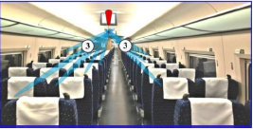
Les types de communications
T2G: Train-Sol
contrôle-commande, commande à distance, maintenance, info passagers, internet à bord
T2T
Couplage Virtuel
Connexion réseaux embarqués
T2T Télécommande des locomotives
Intérieur du train

Slide 10
Quelques problèmes
Cohabitation des systèmes, intégration
Interopérabilité des systèmes
Interférences volontaires ou non
Continuité de service (couverture des systèmes, gestion de la mobilité…)
Intégrité de l’information
Pérennité des systèmes et des composants au regard de la durée de vie du matériel roulant
Disponibilité des fréquences
Débits – temps de traitement
Temps d’établissement d’une connexion
Temps de détection des pertes de connexion

Slide 11
Quelques difficultés pour le déploiement des systèmes sans fil « sur étagère » dans le ferroviaire
Les standards sont conçus pour l’accès internet (liens dissymétriques – pas de haut débit dans le sens montant)
La capacité est inversement proportionnelle à la taille de la zone de couverture
Les débits sont inversement proportionnels à la vitesse
Les systèmes de communication haut débit sont souvent non disponibles en dehors des zones urbaines denses
Les systèmes de communication sont parfois propriétaires (PMR)
La gestion de la mobilité n’est pas nécessairement prévue de façon simple dans le standard ( ex : WIFI)
Les allocations de fréquences sont différentes dans les différents pays d’Europe et dans le monde
Les milieux de propagation sont spécifiques (tranchées, tunnels, canyons urbains, intérieur des trains…)

Slide 12
Le train autonome et connecté
  Communications train-sol, communications à l’intérieur du train, entre trains, communication directe avec l’infrastructure (passages à niveaux)
  Détection d’obstacles à l’avant du train, retransmission déportée (les « yeux du train »)
  Commande et conduite du train à distance avec un conducteur déporté
  Couplage virtuel entre trains, entre voitures
  Arrêts à la demande
  Surveillance embarquée, surveillance de l’infrastructure (vidéo temps réel au poste de contrôle)
  Internet des objets, maintenance à distance, télédiagnostic
  Localisation sûre et précise
  …
➔ Technologie 5G, radio intelligente

Slide 13
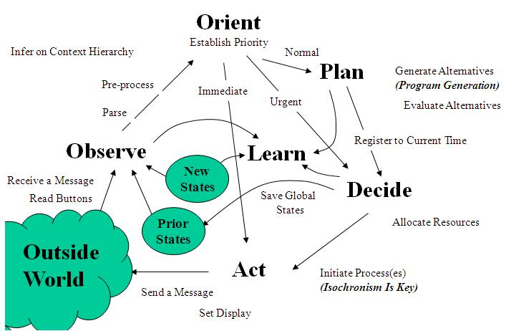
Evolution vers la Radio Intelligente
Introduit par Mitola en 1999
Idée générale : adaptation des nœuds de communication à leur environnement EM
Radio Intelligente:
« C’est une radio ou un système capable de percevoir et de comprendre son environnement électromagnétique opérationnel et d’ajuster dynamiquement et de façon autonome ses paramètres radio pour modifier le fonctionnement global du système tels que les débits, la résilience aux interférences, l’interopérabilité avec d’autres systèmes, l’accès au marché secondaire ».

Slide 14
Quelques exemples de projets en cours en collaboration avec le LEOST
Développement de briques émetteur/récepteur pour la radio intelligente (X2RAIL, Smarties, thèse Ifsttar sur la 5G pour le ferroviaire)
Caractérisation des canaux 5G et à 60 GHz pour le couplage virtuel (X2RAIL, thèse CEA Tech, Smarties)
Integration d’antennes, Massive MIMO (X2RAIL, Smarties)
Localisation GNSS précise, sûre et intègre (X2RAIL , Smarties, STARS, Thèse Ifsttar et CNES, thèse Railenium-SNCF)

Slide 15
Merci de votre attention

